Slide 1





LISA – Lisa includes Subclassing
Eine Objekt-Orientierte Programmiersprache mit Subtyping und Subclassing
Ruben Bär
Stefan Heinemann

Slide 2

Notes:
Statisch typisiert

Slide 3
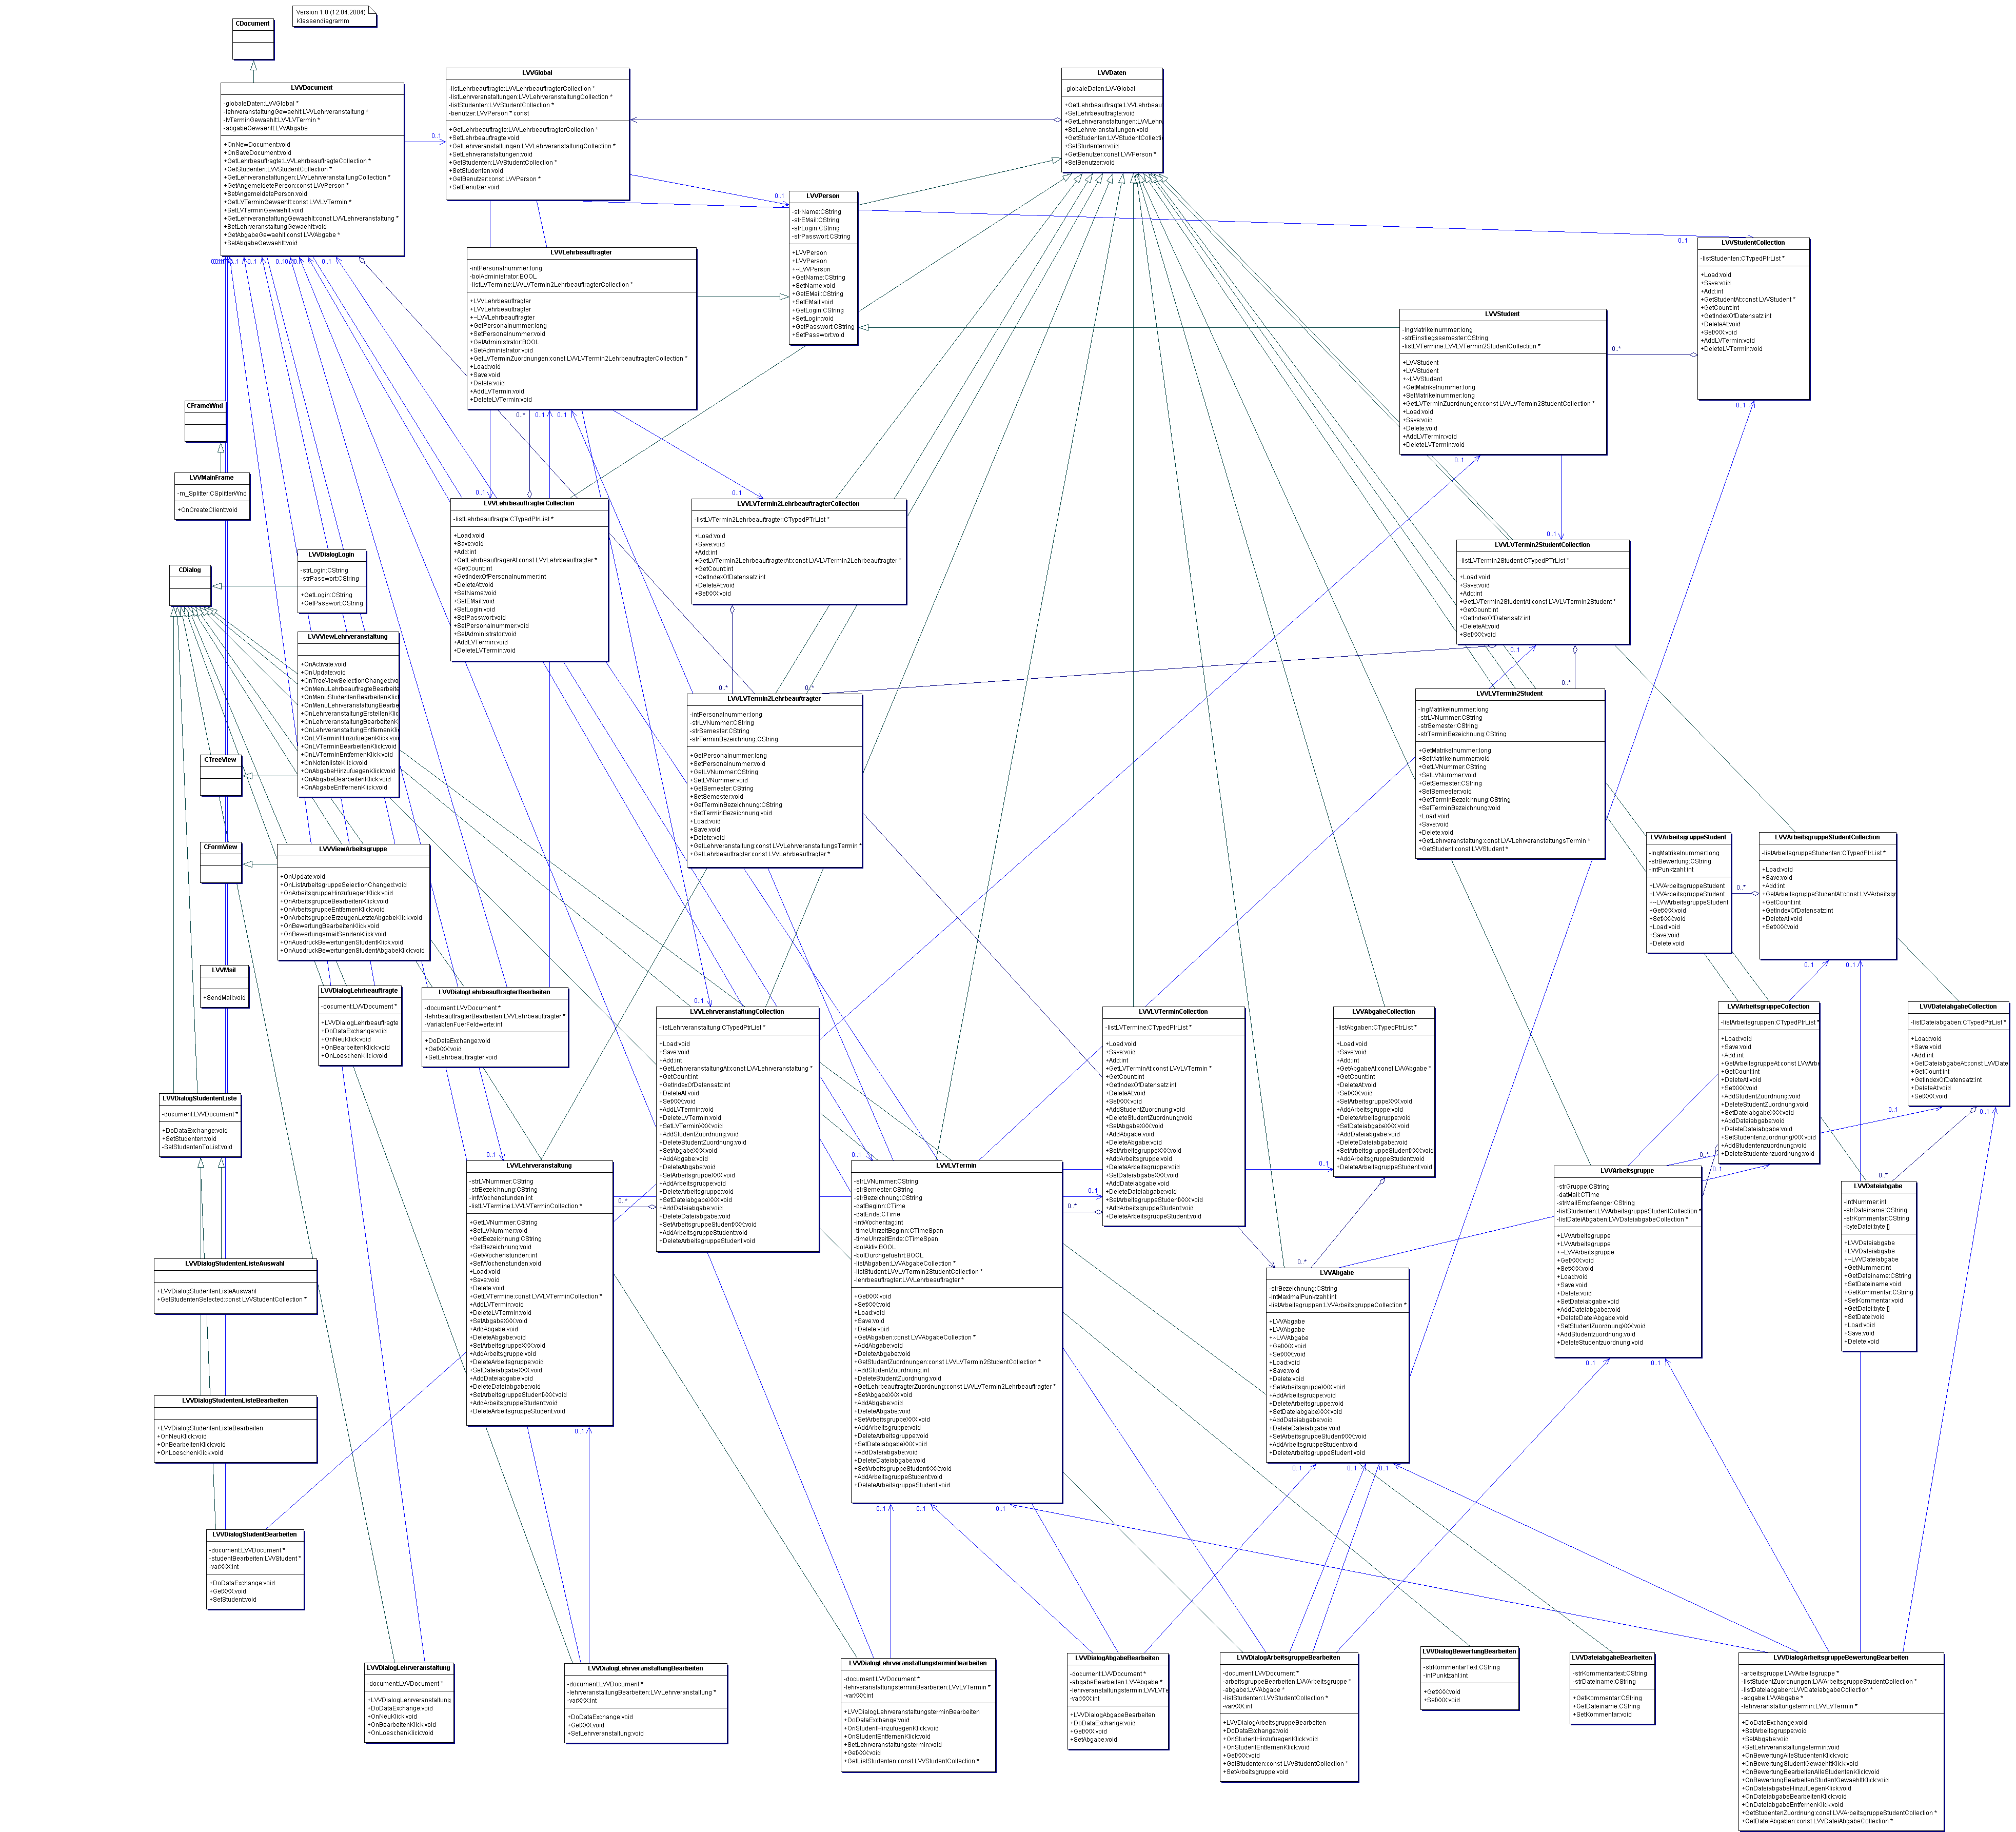
Notes:
Objekt-orientiert

Slide 4

Notes:
Geschrieben in Java und Kompiliert auf Java

Slide 5
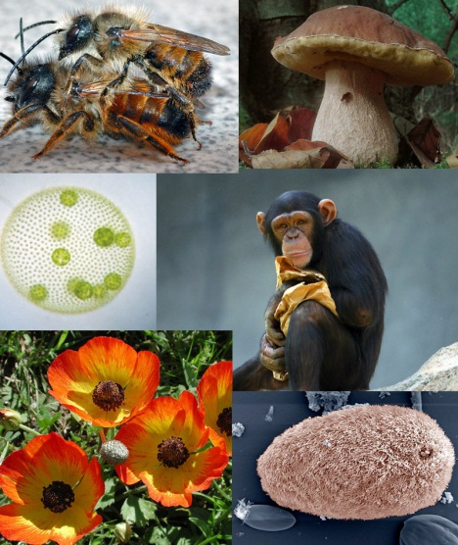
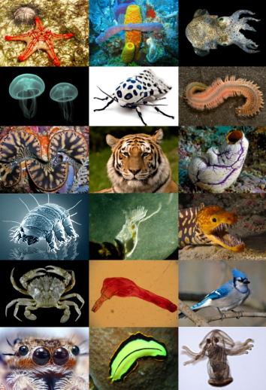

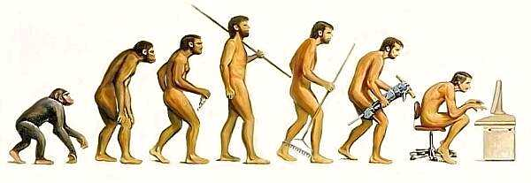



?
Notes:
Java hat explizites subtyping bei hierarchy
Aber ist das auch immer richtig?

Slide 6
public abstract class List {
public addNext(Node next);
}
public class SinglyLinkedList extends List {
public addNext(SinglyLinkedNode next) {
// Do stuff
}
}
public class DoublyLinkedList extends List {
public addNext(DoublyLinkedNode next) {
// Do stuff
}
public addPrev (DoublyLinkedNode prev) {
// Do stuff
}
}

Slide 7
public abstract class List {
public addNext(Node next);
}
public class SinglyLinkedList extends List {
public addNext(Node next) {
// Do ugly casts…
}
}
public class DoublyLinkedList extends List {
public addNext(Node next) {
// Do ugly casts…
}
public addPrev (Node prev) {
// Do ugly casts…
}
}

Slide 8



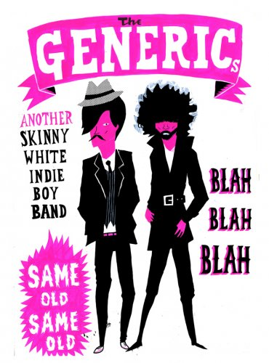

Notes:
Generics!!!!!

Slide 9
public abstract class List<T extends Node> {
public addNext(T next);
}
public class SinglyLinkedList<T extends SinglyLinkedNode> extends List<T> {
public addNext(T next) {
// Do stuff
}
}
public class DoublyLinkedList<T extends DoublyLinkedNode> extends List<T> {
public addNext(T next) {
// Do stuff
}
public addPrev (T prev) {
// Do stuff
}
}

Slide 10


Slide 11
public abstract class Animal {
public Animal mate(Animal other);
}
public class Cat extends Animal {
public Animal mate(Animal other) {
// Do nasty things
}
}
public class Persian extends Cat {
public Animal mate(Animal other) {
// Do nasty things
}
}
public class Dog extends Animal{
public Animal mate(Animal other) {
// Do nasty things
}
}

